Slide 1
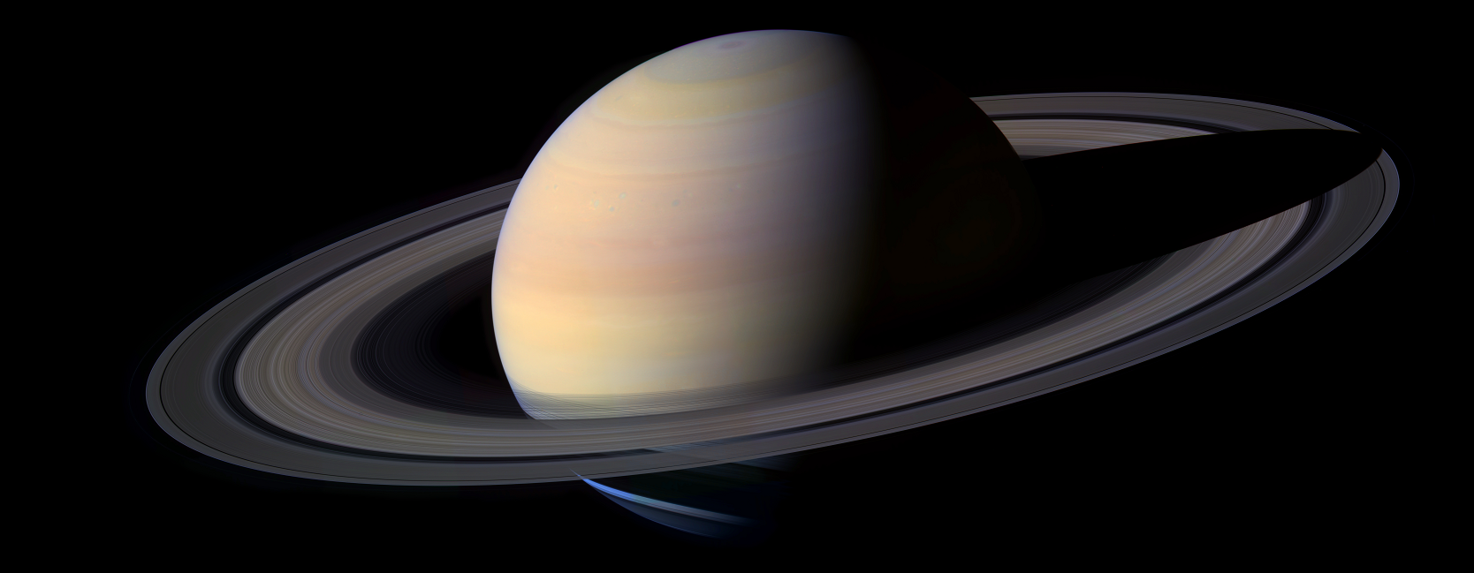
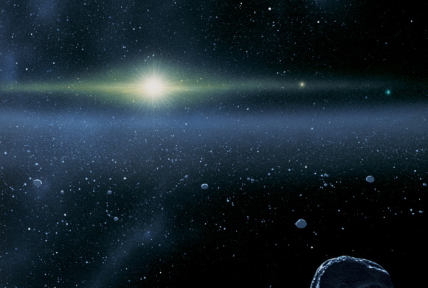


Sessão Astronomia
Sábado, 25 de julho de 2015, às 21:00
Auditório do Observatório Dietrich Schiel
Entrada franca
Tema da Palestra:
Além de Netuno
Palestrante: Joseana dos Santos Soares (joseana.soares@usp.br)
Sinopse:
Nas últimas semanas, nós temos acompanhados diversas notícias sobre a sonda New Horizons que realizou um sobrevoo em Plutão, nos dando diversas imagens inéditas sobre esse corpo. Plutão e todos os corpos além da órbita de Netuno são conhecidos como objetos transnetunianos. Agora essa sonda continua sua jornada afastando-se cada vez mais de nossa estrela.
Nessa palestra a palestrante falará sobre o que encontramos além de Netuno, corpos e estruturas que podem nos fornecer mais informações sobre a formação e características do nosso Sistema Solar.
Crédito da Imagem:
http://i2.wp.com/www.universetoday.com/wp-content/uploads/2012/08/KBO_HiRes_CROP.jpg?resize=580%2C391
Maiores informações: (16) 3373-9191
Realização:

